Slide 1

Het grote plaatje
Hoofdvaarweg Lemmer-Delfzijl
Jorrit Nieuwenhuis
Portfoliomanager
01-11-2023

Slide 2
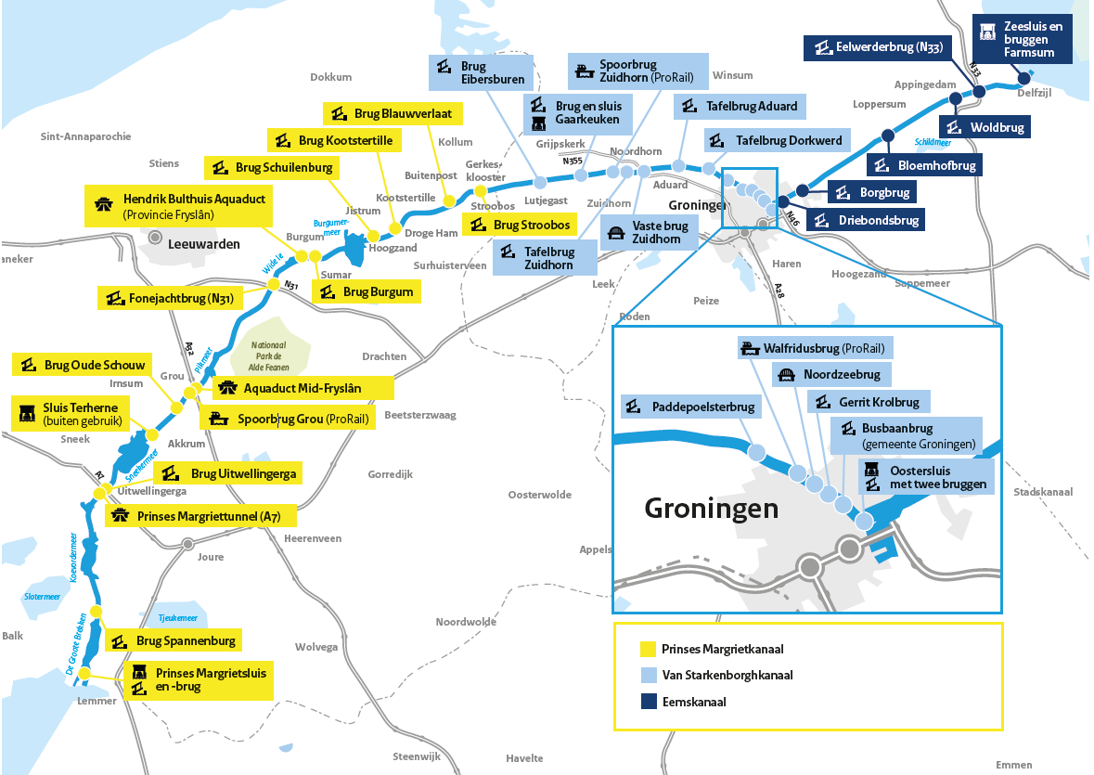
Wat speelt er rond de HLD
Overname door RWS in 2014
Lengte: 118 km
Bruggen: 32
Sluizen: 4
Aquaducten: 3
17 kunstwerken zijn opgeleverd voor 1960
Verouderd areaal door uitgesteld onderhoud
Voldoet niet aan de eisen voor een klasse Va vaarweg
BEDRIJFSVERTROUWELIJK

Slide 3





Programma Hoofdvaarweg Lemmer-Delfzijl
De Hoofdvaarweg Lemmer-Delfzijl moet geschikt zijn voor vlot en veilig transport van goederen over het water met klasse Va schepen
Dagelijks beheer en onderhoud HLD
Prestatiecontract 2019 - 2025
Basis Onderhouds Contract (vanaf 2026, looptijd 5-10 jaar)
Raamovereenkomst variabel onderhoud, objecten (vanaf 2026)
Groot onderhoud / Renovatie bruggen
Gerrit Krolbrug
Kootstertille
Schuilenburg
Oude Schouw
Uitwellingerga
Spannenburg
Paddepoelsterbrug (Gem. Groningen)
Busbaanbrug (Gem. Groningen)
Renovatie Kanaal HLD (VenR opgave)
Planfase 2021-2025
Realisatie uitvoeringsprogramma in fases (tranches)
Regio analyse sluizen Lemmer, Gaarkeuken, Farmsum
Het op afstand bedienen van bruggen en sluizen wordt ingevoerd
BEDRIJFSVERTROUWELIJK
Notes:
er worden 8 bruggen vervangen;
het kanaal wordt gerenoveerd;
het op afstand bedienen van bruggen en sluizen wordt ingevoerd.

Slide 4

Samenwerken In Onderhoud (SIO)
Samen op weg naar assetmanagement 2.0
met Samenwerken in Onderhoud
Marktconsultatie NN
A. Basis onderhouds-contracten
Voor vast onderhoud
Areaaldata
Incidentmanagement
Calamiteiten
Niet-voorspelbaar en klein variabel onderhoud
B. Integrale onderhouds- contracten
Voor gebundeld variabel onderhoud
(Raam)contracten
Voorspelbaar variabel onderhoud
C. Specialistische onderhoudscontracten
Voor specifiek variabel onderhoud
Discipline en Specialistische contracten (raam)contracten
Overig
Voor aanleg, specials, ombouw en V&R
Huidige contractmodellen
Geen onderhoud
November 2023

Slide 5





Waarom SIO?
Een aantal problemen bij onze toepassing van prestatiecontracten, en ontwikkelingen als duurzaamheid, klimaatneutraliteit en optimaal gebruik van digitalisering vragen om een andere manier van werken en andere afspraken met elkaar en de markt. De manier waarop RWS onderhoud inkoopt, verandert. De aanpak Samenwerken In Onderhoud (SIO) leidt tot:
Kwaliteit van onderhoud en areaal (effectiviteit)
Productievermogen (efficiëntie)
Rendement voor de markt, op basis van betrouwbare zakelijke relaties
Veiligheid, duurzaamheid en innovatie
Werkplezier en trots

Slide 6
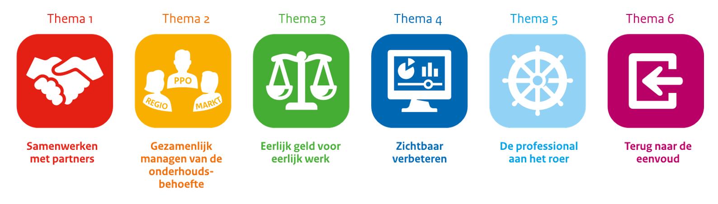
Verbeterthema’s

Slide 7

Nieuwe set onderhoudscontracten
A. Basis onderhoudscontracten
Voor vast onderhoud
Areaaldata
Incidentmanagement
Calamiteiten
Niet-voorspelbaar en klein variabel onderhoud
B. Integrale onderhoudscontracten
Voor gebundeld variabel onderhoud
(Raam)contracten
Voorspelbaar variabel onderhoud
C. Specialistische onderhoudscontracten
Voor specifiek variabel onderhoud
Discipline en Specialistische contracten (raam)contracten
Overig
Voor aanleg, specials, ombouw en V&R
Huidige contractmodellen
Geen onderhoud

Slide 8

Het Basis Onderhouds-contract (BOC)
In het BOC staat de kwaliteit van vast onderhoud centraal. De contractpartners voelen zich gezamenlijk verantwoordelijk voor het presteren van de assets:
standaard verzorgend onderhoud
calamiteiten en het incidentmanagement
niet voorspelbaar klein variabel onderhoud
vergaring en uitwisseling van areaalgegevens
en
assetmanagement advisering als onderdeel van samen managen van de onderhoudsbehoefte

Slide 9

Integrale onderhoudscontracten
Vooral raamcontracten, met meerdere opdrachtnemers
Voor planbaar, goed te bundelen variabel onderhoud
Duidelijkheid over areaaldata, capaciteit en budget
Kleine en grote werkpakketten, met korte doorlooptijd opgedragen
Zo efficiënt mogelijk uitgevoerd
Flexibel en met slagkracht meebewegend met beschikbaar budget
Variabel onderhoud goedkoper, want meer in concurrentie ingekocht
Juiste maatregel, op het juiste moment, door juiste partij

Slide 10

Specialistische onderhoudscontracten
Vooral raamcontracten, met meerdere opdrachtnemers
Separate onderhoudscontracten voor specialistisch variabel onderhoud, kwalitatief hoogwaardig
RWS één op één verbonden met onderhoudsspecialisten
Kleine en grote werkpakketten, met korte doorlooptijd opgedragen
Flexibel en met slagkracht meebewegend met beschikbaar budget
Variabel onderhoud goedkoper, want meer in concurrentie ingekocht
Juiste maatregel, op het juiste moment, door de juiste expert

Slide 11
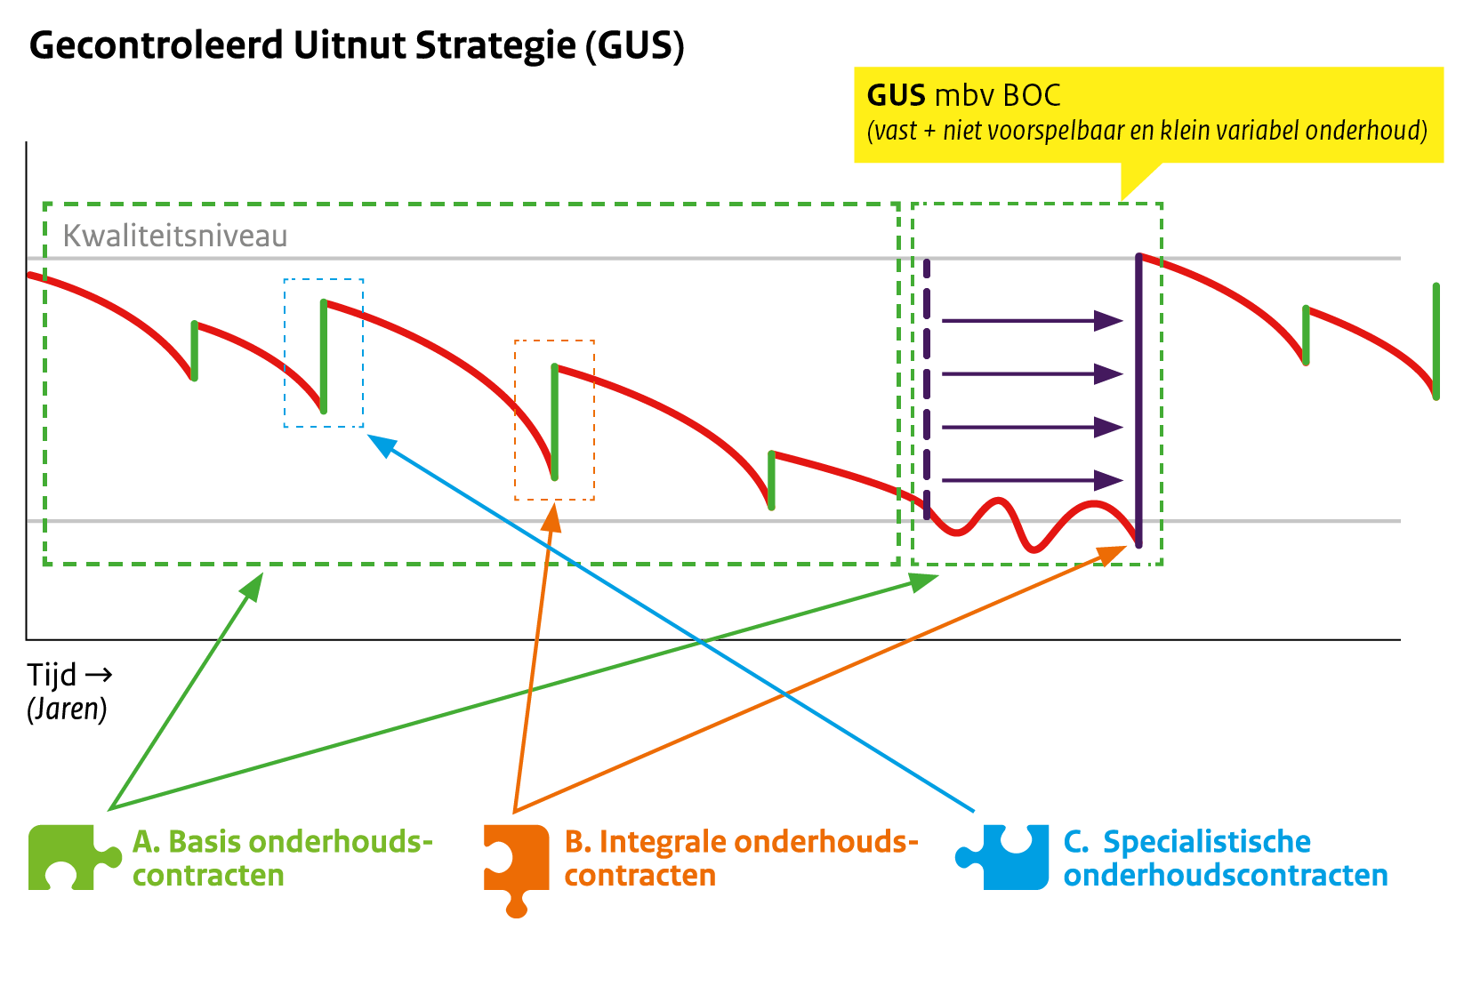
Gecontroleerd Uitnut Strategie (GUS)

Slide 12


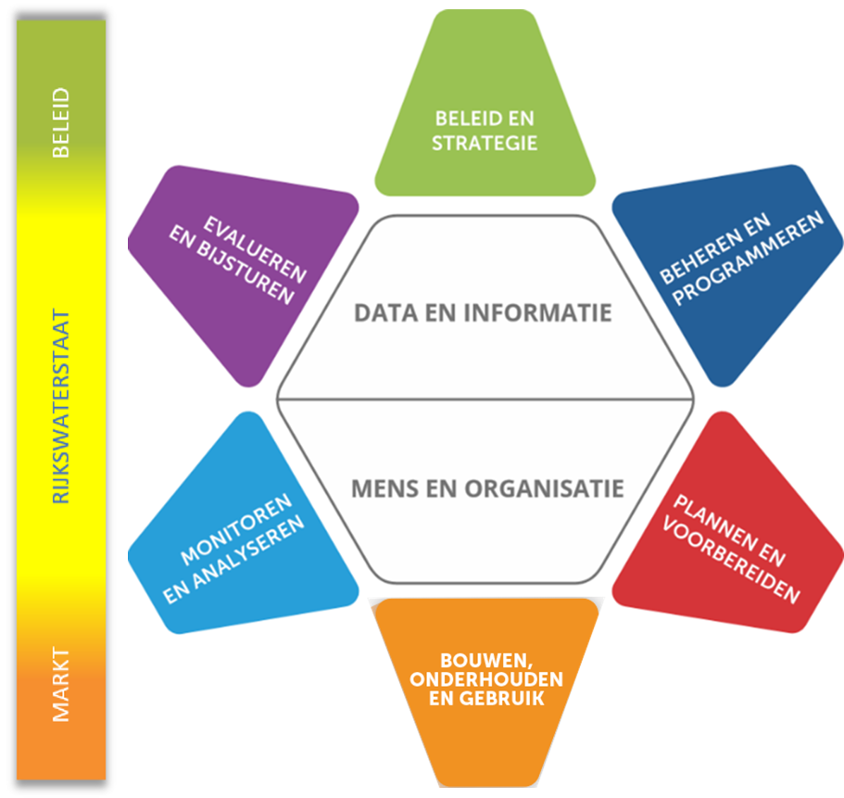

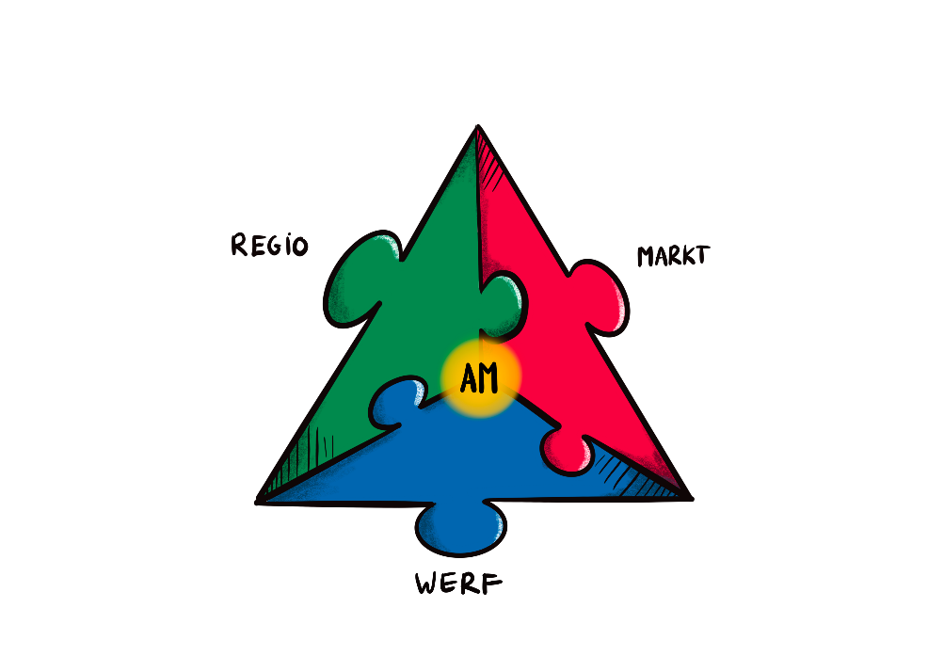
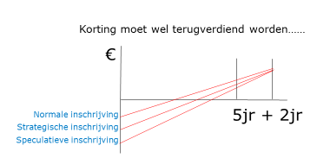

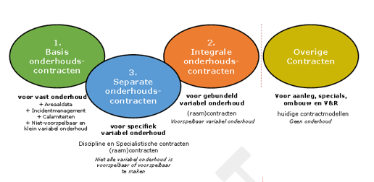
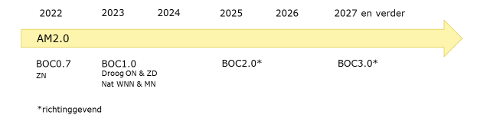



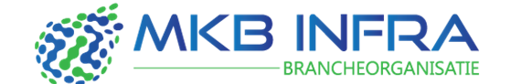
SIO in één sheet…

Slide 13
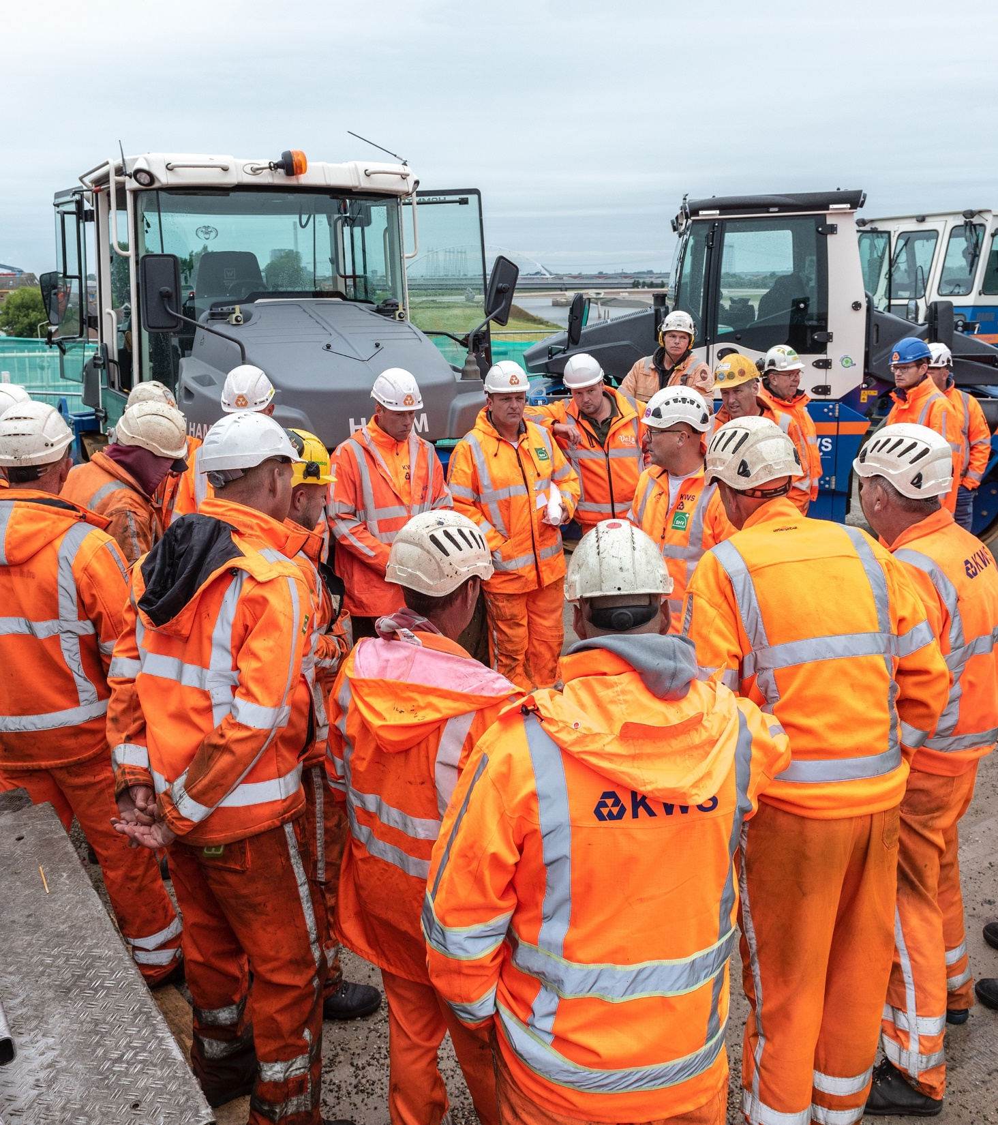

Deze presentatie is een samenvatting van de
SIO-denklijn. Uitgebreidere uitwerkingen van onderdelen uit deze presentatie zijn op te vragen bij SIO
sio@rws.nl
Stephanie.schat@rws.nl
fokje.oosterhof@rws.nl
huub.de.lange@rws.nl

Slide 14

Hoofdvaarweg Lemmer - Delfzijl
Projectopdrachten, scope en onderhoudscontract(en)
Marktconsultatie – 1 November 2023
Douwe Heeringa & Jeroen de Jong
Rijkswaterstaat Noord-Nederland
Bedrijfsvertrouwelijk

Slide 15
Samen de onderhoudsbehoefte managen → Assetmanagement 2.0
Landelijke programmering: SLA 2023-2030
Meer focus op onderhoud, vervanging en renovatie i.p.v. aanleg nieuwe infrastructuur
Ontwikkeling interne processen en informatievoorziening
Aandacht voor arbeidsveiligheid, integrale veiligheid en duurzaamheid
Reorganisatie regionale diensten (tactisch assetmanager) en de Werf (productiestraten)

Slide 16
Plan- en productiehorizon
Periode 1: 2023 (huidige contracten)
Periode 2: 2024-2025 (huidige contracten)
Periode 3: 2026-2030 (nieuw contractenlandschap)
Periode 4: 2031-2035 (nieuw contractenlandschap)

Slide 17
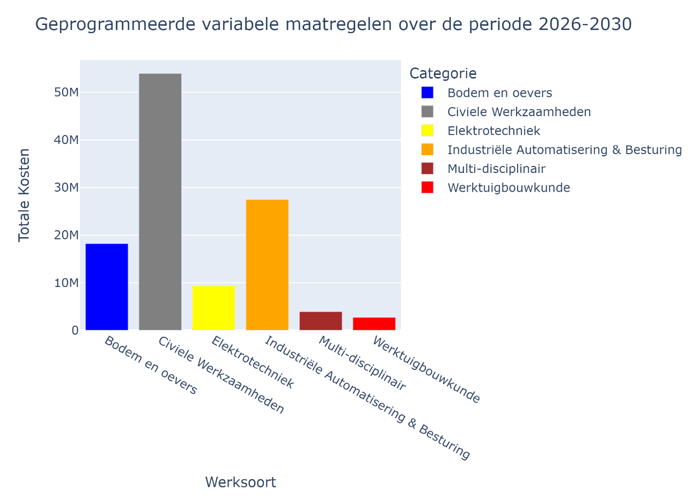
Niet-BOC: Productiepakketten in 2026-2030

Slide 18
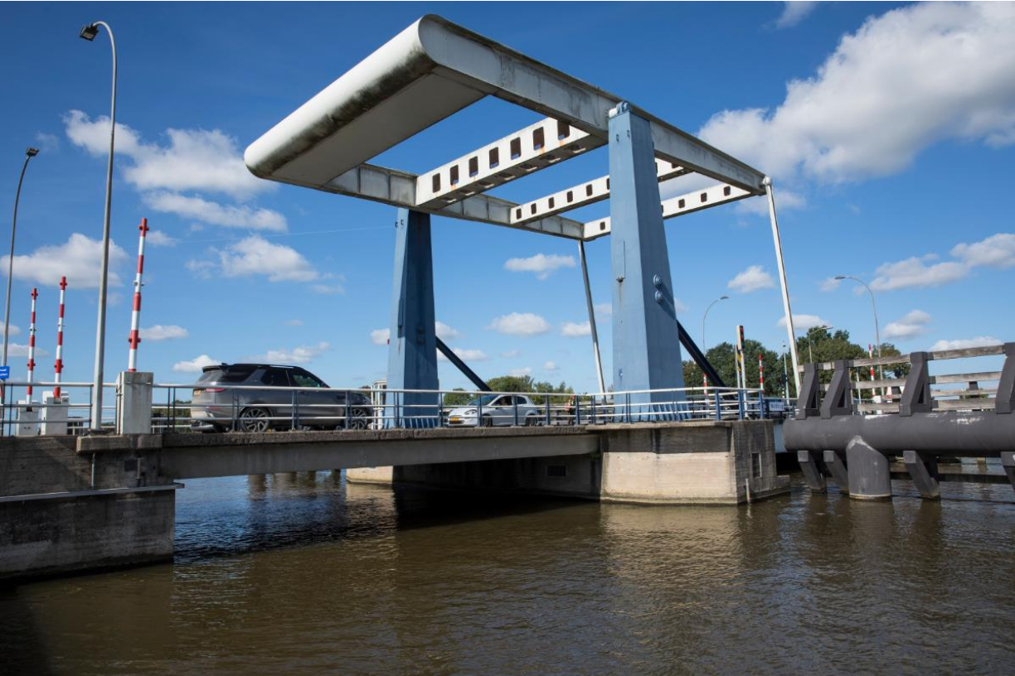
Scope BOC
Basisonderhoudscontract HLD 2026-2035
Pieter Brouwer
Coördinerend Technisch Adviseur
Team A Vaarwegen HLD
01-11-2023
Notes:
Nadruk ligt op BOC: variabele deel zijn we mee bezig, nadruk hierop leggen. Ergens toevoegen: totaal beschikbare budget: 12,5 miljoen euro: Harry heeft dit in de presentatie.

Slide 19
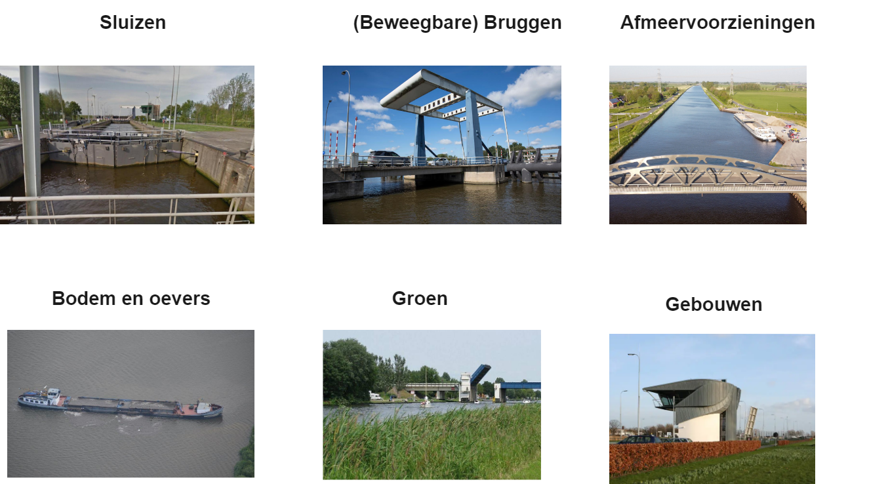

Slide 20
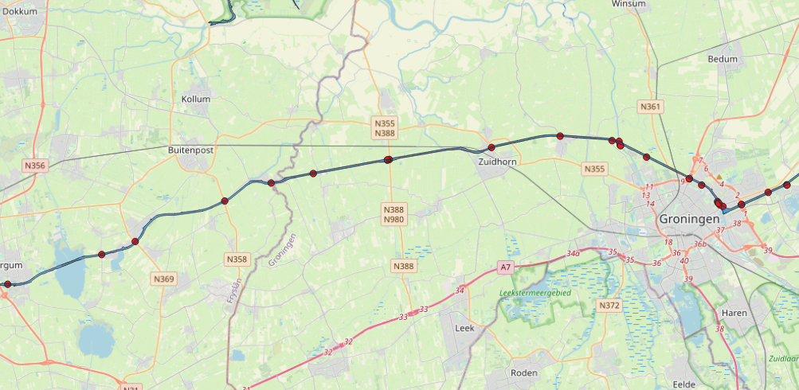
Welke werkzaamheden omvat het BOC? → inzoomen op Gaarkeukensluis.

Slide 21
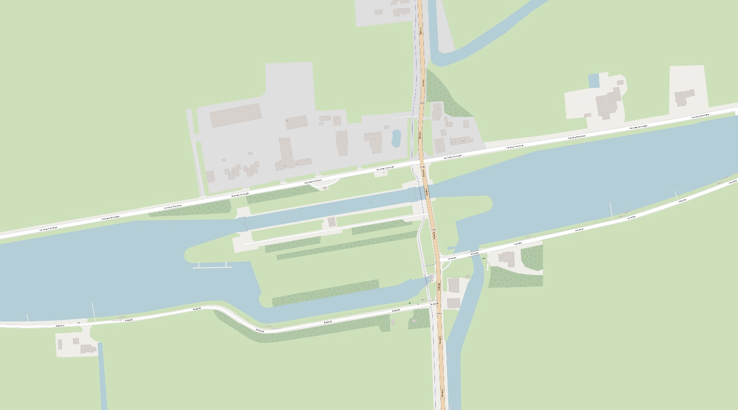
Werktuigbouwkunde
Reinigen van installaties
Smeren beweegbare delen
Olie-analyses
Filters vervangen

Slide 22
Elektra
Reinigen
Functionele test
Kalibratie
Vervangen van onder meer accu, UPS en verlichting

Slide 23
IA-IV
Reinigen
Back-up controle
Beveilingsinstellingen
Controle van onder meer: audio, video, PLC, SCADA, marifoon.
Vervangen van onder meer display of monitor

Slide 24
Civiel
Reinigen (civiel + waterbouw)
Controleren voegovergangen

Slide 25
Groen
Maaien
Onderhouden bomen en houtopstanden
Afvalverwerking
Reinigen terreinmeubilair

Slide 26
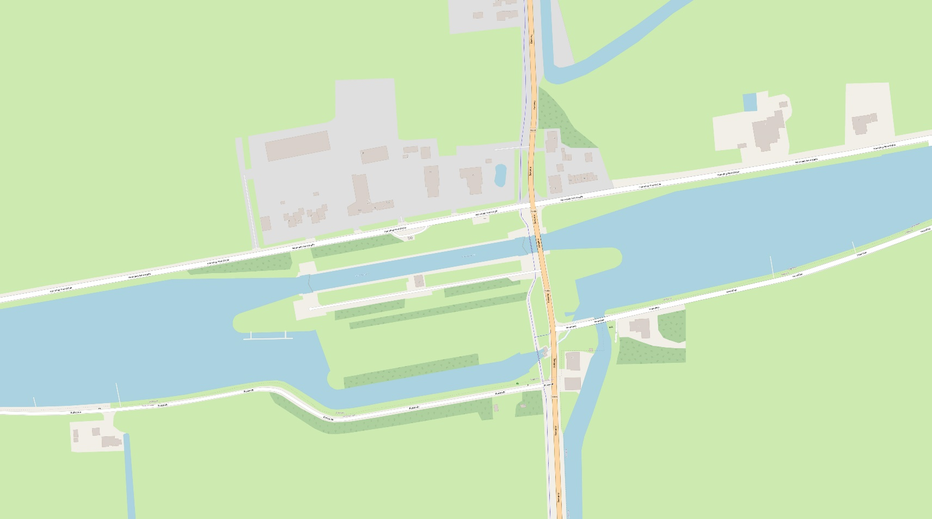
Bodem en Oevers
Peilingen
Vullen van erosiegaten
Verwijderen obstakels en verhogingen

Slide 27
Het Basisonderhoudscontract: samenvattend
Taken, hierbij valt te denken aan:
  Standaard Verzorgend Onderhoud: Reinigen, Smeren, Maaien.
  Kleine vervangingen bij einde levensduur zoals de PLC, UPS, Accu, Verlichting
Services, hierbij valt te denken aan:
  Veiligstellen bij calamiteiten en incidenten
  Verhelpen van storingen en gebreken
  Inspecties + Adviezen en data-verwerking
  Coördinatieverplichting
  Omgevingsmanagement

Slide 28
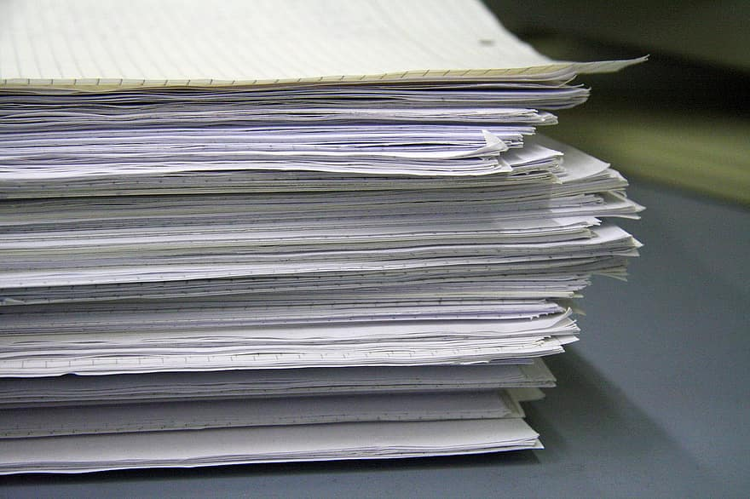
Aanbestedingsproces
“BOC Hoofdvaarweg Lemmer-Delfzijl”
Harry Bron, inkoop adviseur
2e Marktconsultatie
1 november 2023

Slide 29

Uitgangspunten
Eén aanbesteding, met meerdere percelen:
  Indeling naar discipline en/of object;
  Aantal en indeling nog te bepalen, mede o.b.v. deze marktconsultatie;
  Nog niet ‘in beton gegoten’
Verwacht totaal financieel volume:
  10-12,5 M€ per JAAR.
Europees Openbaar
  Conform beleid SIO voor de BOC’s.

Slide 30
Contractmodel
BasisOnderhoudsContract, UAV-GCI (BOC)
  Overeenkomst(en) met daarin onder meer:
  algemene voorwaarden: UAV GCI;
  standaard verzorgend onderhoud (“taken”);
  monitoring (data) en advisering (“services”);
  inspecties gericht op toestandsinformatie areaal t.b.v. assetmanagementafwegingen (prestaties, kosten en risico’s) voor variabel onderhoud (waar en wanneer) (“services”);
  Calamiteiten, incidenten, storingen en gebreken (“services”).
    Optioneel wordt nog overwogen om:
    volledig bepaalde scope variabel onderhoud (‘voorgeschreven activiteiten’), met beperkte totale omvang;
    vehikel voor voorkomende ‘kleine’ activiteiten binnen contractscope op te dragen.
  Looptijd: 5 tot 10 jaar (inclusief verlengingsoptie)

Slide 31
Aanbesteding
Beleid:
  Concurrentie gerichte dialoog light (CGD-L);
  In opstartfase BOC’s, al dan niet met trechtering;
  Gelijke kansen voor MKB;
  Geen BVA (best value approach);
  BPKV, met duurzaamheid (MKI) criteria;
  Selectie o.b.v. geschiktheidseisen op werkdisciplines
      Eisen per discipline;
      Merendeel volume zelf kunnen uitvoeren

Slide 32
Aanbesteding (3)
Gunning
  Elke marktpartij mag op elk perceel inschrijven (uiteraard);
  Maximaal één perceel wordt aan een marktpartij gegund (derhalve voorkeurs protocol);
Onderzocht wordt i.h.k.v. gelijktijdigheid van aanbestedingen binnen RWS PPO:
  de mate van gelijktijdigheid van andere BOC aanbestedingen
  samenvoeging van percelen in meerdere regio’s tot één aanbesteding

Slide 33
Planning
 | Op / uiterlijk | Opmerkingen
Optie: 3e MC |  | Nader te bepalen
Publicatie | Wk27 2024
Verzoek tot deelneming | Wk32 2024
Definitieve selectiebeslissing | Wk37 2024 | 3 weken standstill opgenomen
Einde vragen & 1e dialoogronde | Wk39 2024
Indienen Trechterproduct | Wk44 2024
Trechteringbeslissing | Wk46 2024
Einde vragen & 2e dialoogronde (2x) | Wk06 2025 | 2 weken standstill opgenomen
Inschrijving | Wk09 2025
Gunningsbeslissing | Wk15 2025
Def. Gunning | Wk18 2025
Transitieperiode | Wk44 2025
Start uitvoering | 1 jan 2026

